Slide 1
КАЗАНСКАЯ СИСТЕМА ОБРАЗОВАНИЯ ОТ НАЦИОНАЛЬНЫХ ЦЕЛЕЙ И СТРАТЕГИЧЕСКИХ ЗАДАЧ – К КАЧЕСТВУ ОБРАЗОВАНИЯ
КАЗАНСКОЕ ОБРАЗОВАНИЕ
И.Р.Хидиятов, начальник
Управления образования г.Казани
2019

Slide 2
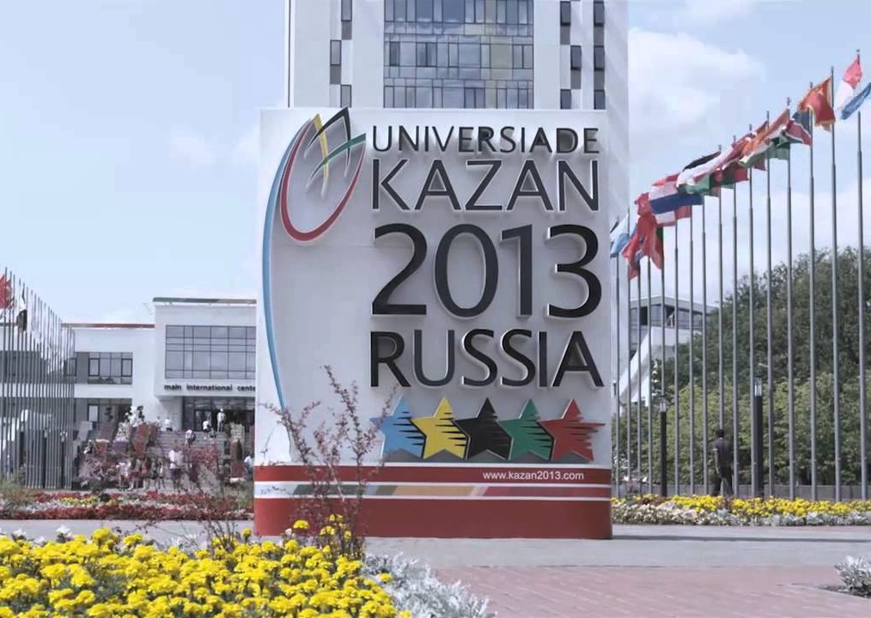
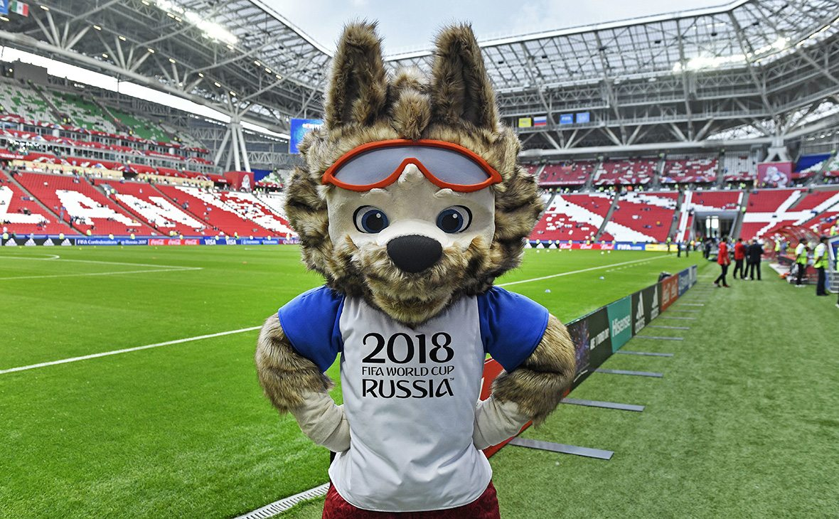
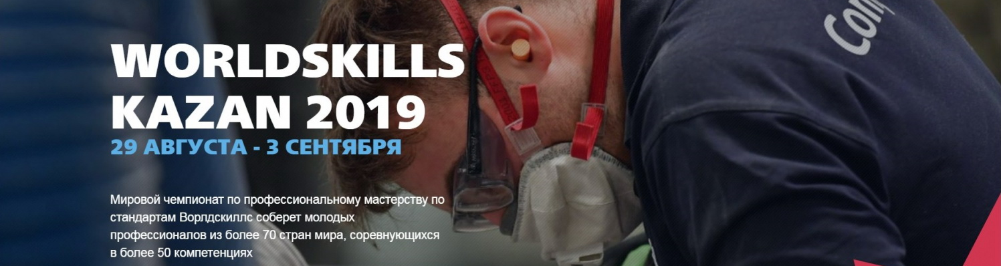
МЕЖДУНАРОДНЫЕ ЧЕМПИОНАТЫ
КАЗАНСКОЕ ОБРАЗОВАНИЕ

Slide 3
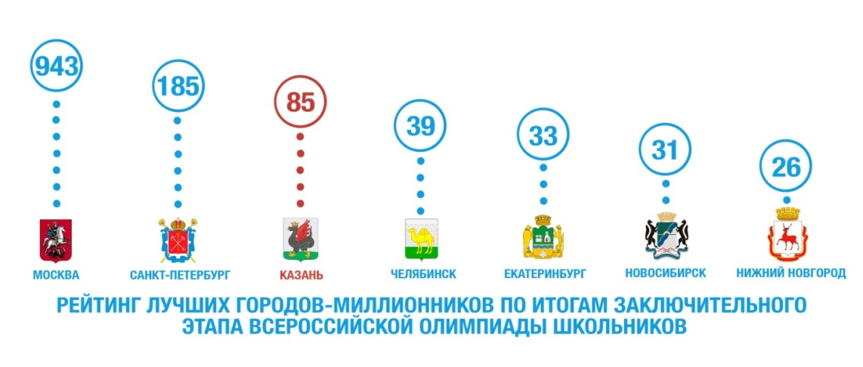
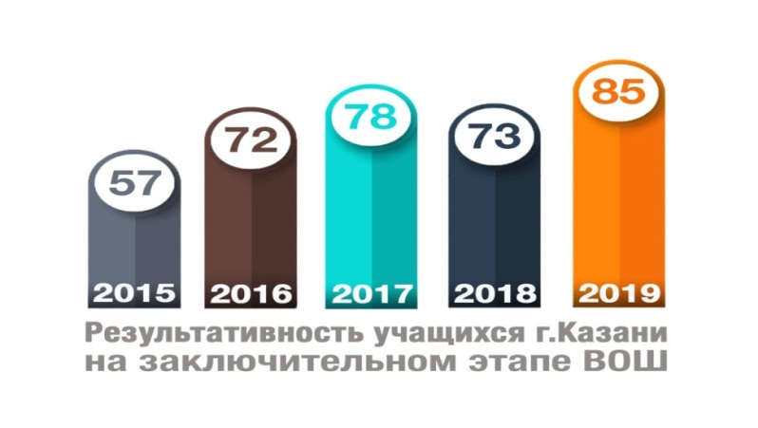
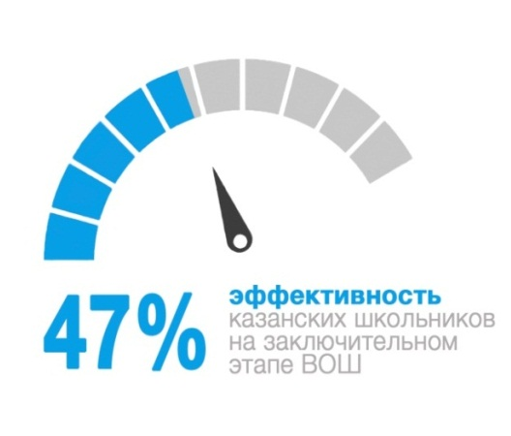
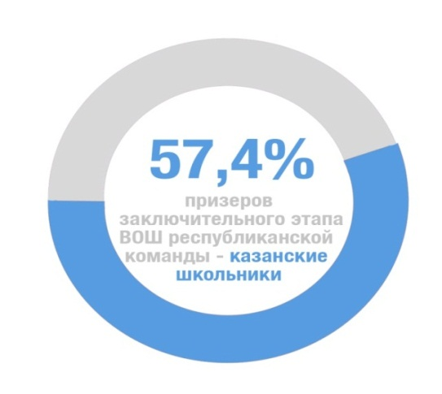
ВСЕРОССИЙСКАЯ ОЛИМПИАДА ШКОЛЬНИКОВ
В течение 6 лет город Казань
занимает третье место среди городов -миллионников России
КАЗАНСКОЕ ОБРАЗОВАНИЕ

Slide 4
«БЕЗОПАСНОЕ КОЛЕСО»
КАЗАНСКОЕ ОБРАЗОВАНИЕ

Slide 5
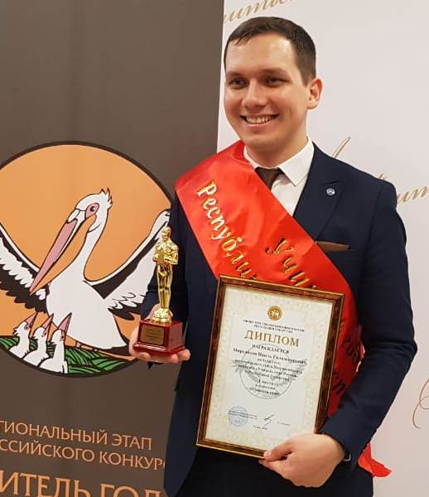
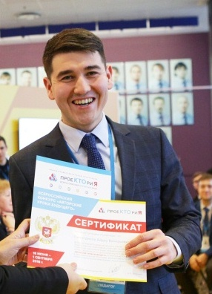
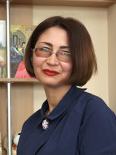
ПРОФЕССИОНАЛЬНЫЕ КОНКУРСЫ
КАЗАНСКОЕ ОБРАЗОВАНИЕ
Абсолютный победитель
конкурса «Учитель года
Республики Татарстан – 2019»
Мирсаитов Н.Г.
учитель биологии
Лицея-интерната №2 г.Казани
Победитель
Всероссийского конкурса
«Авторские уроки будущего"
Гайнетдинов А.В.
учитель физики
школы №108 г.Казани
Абсолютный победитель
IX Всероссийского конкурса
«Учитель здоровья России-2018»
Адылова Д.А.
учитель русского языка
школы №98 г.Казани

Slide 6
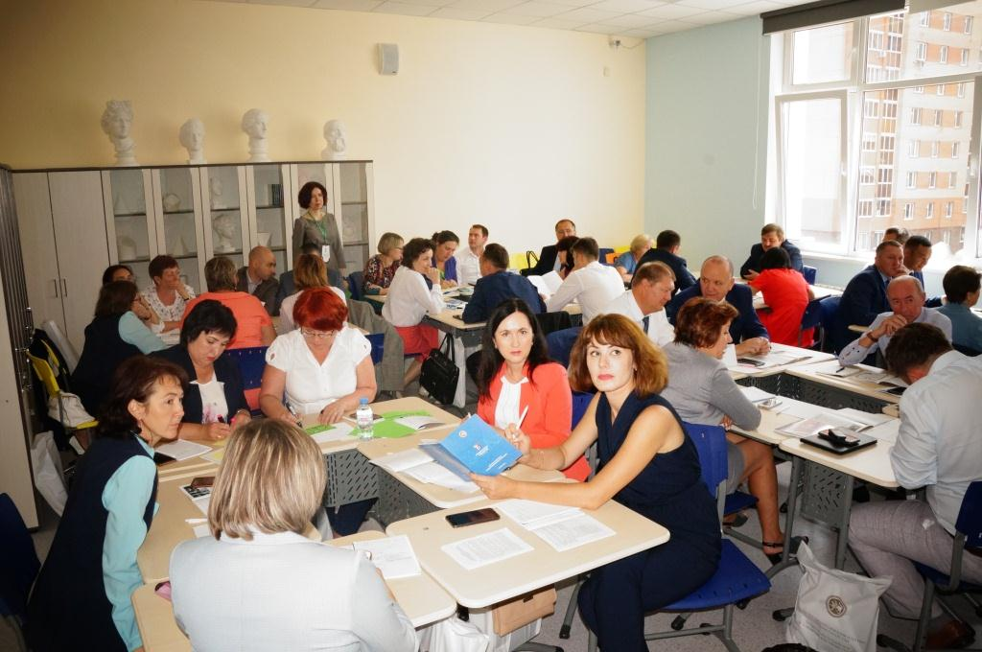
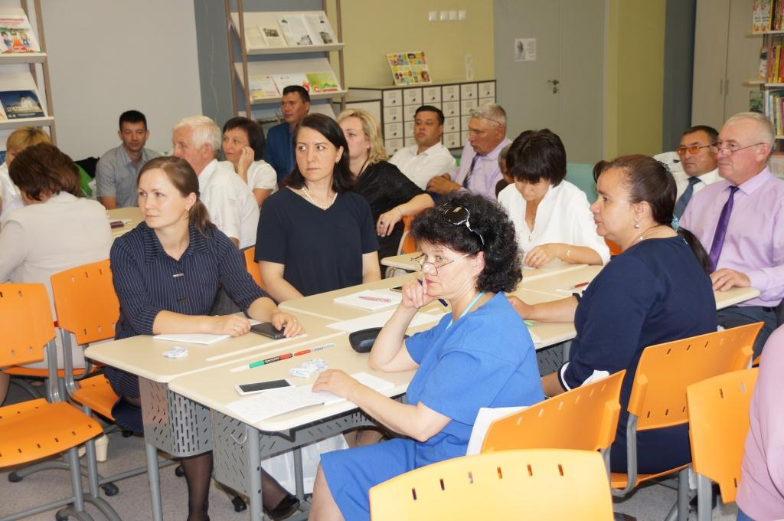
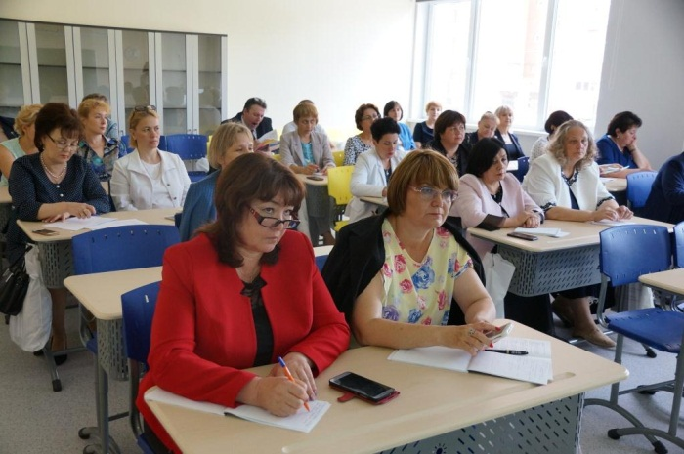
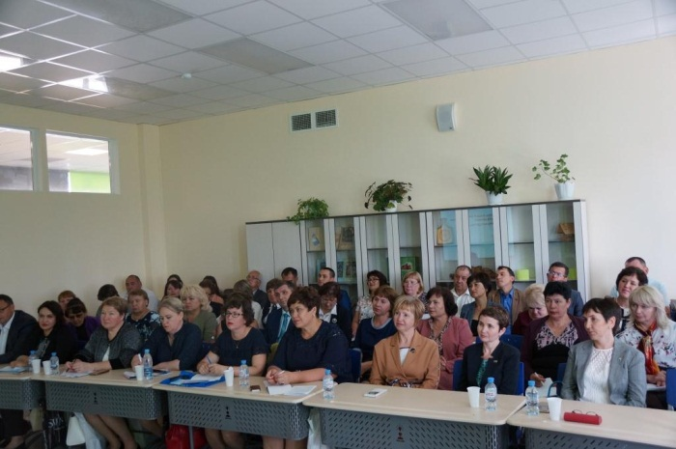
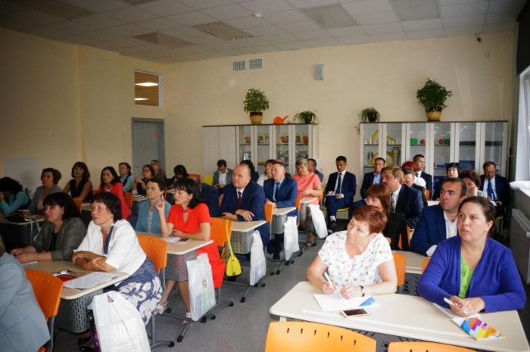
ДИССЕМИНАЦИЯ ОПЫТА Г.КАЗАНИ
КАЗАНСКОЕ ОБРАЗОВАНИЕ

Slide 7
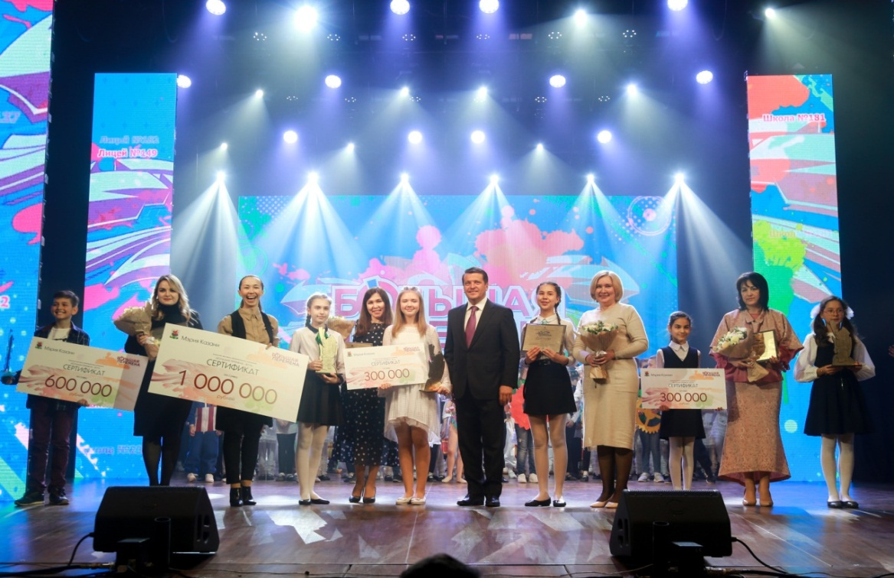
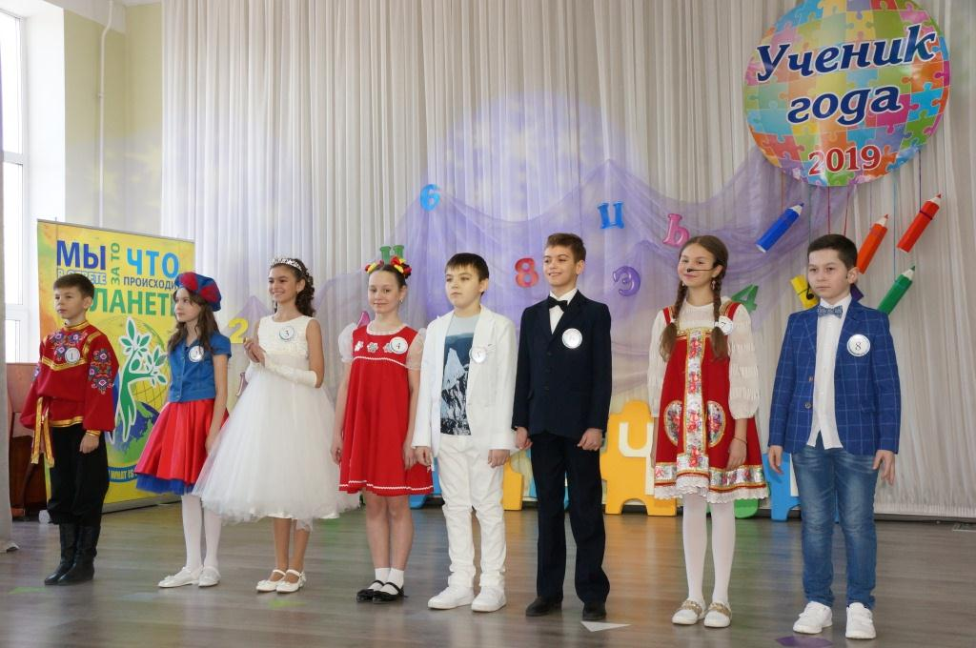
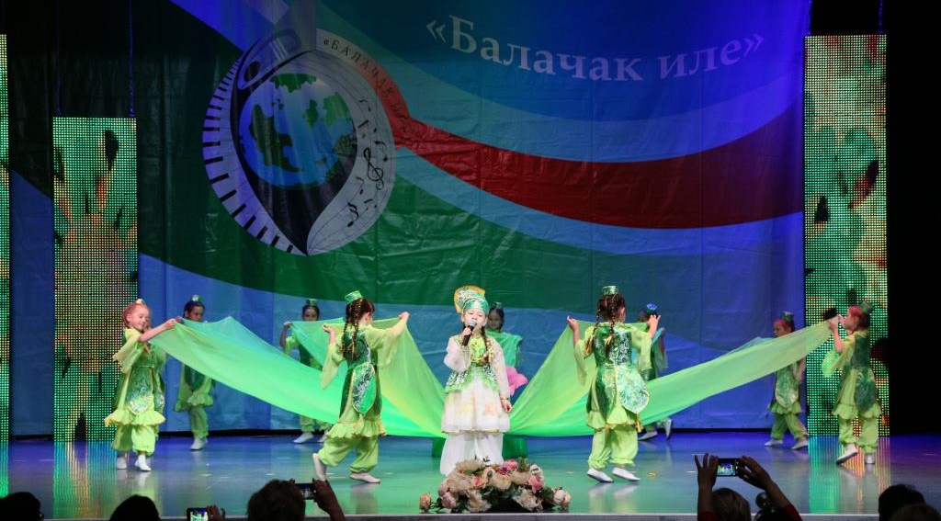
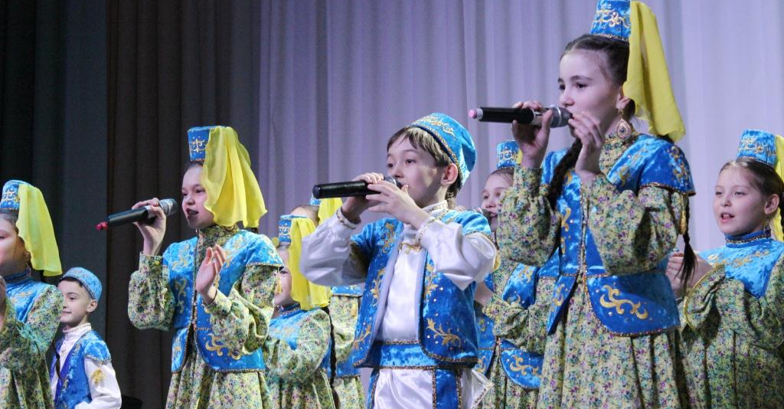
ГОРОДСКИЕ ПРОЕКТЫ
КАЗАНСКОЕ ОБРАЗОВАНИЕ

Slide 8
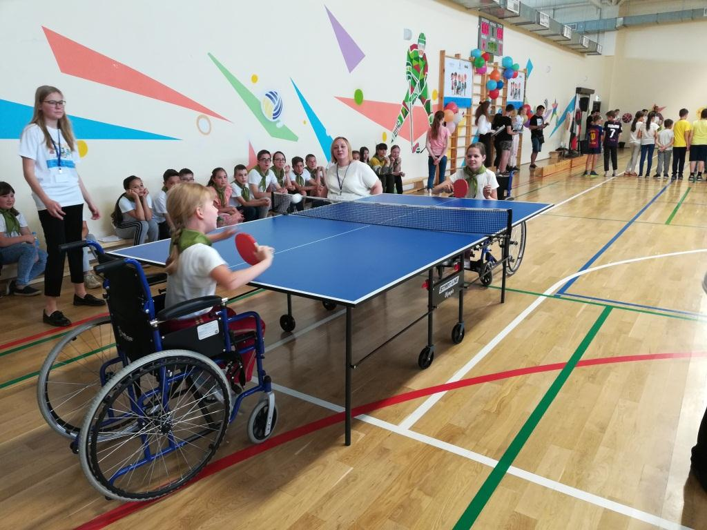
ИНКЛЮЗИВНОЕ ОБРАЗОВАНИЕ
В 37 базовых общеобразовательных учреждениях города обучаются:
255 детей с ОВЗ
830 инвалидов
Ресурсные центры – 2
Универсальная безбарьерная среда – 66 школ
ПМПК
Городской центр «Ресурс»
Школы с ресурсными классами:
для детей с РАС – 6
для детей с синдромом Дауна - 1
КАЗАНСКОЕ ОБРАЗОВАНИЕ

Slide 9
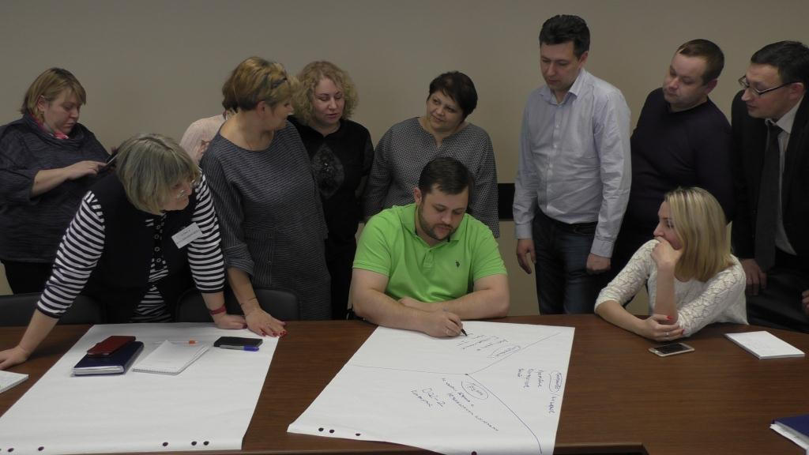
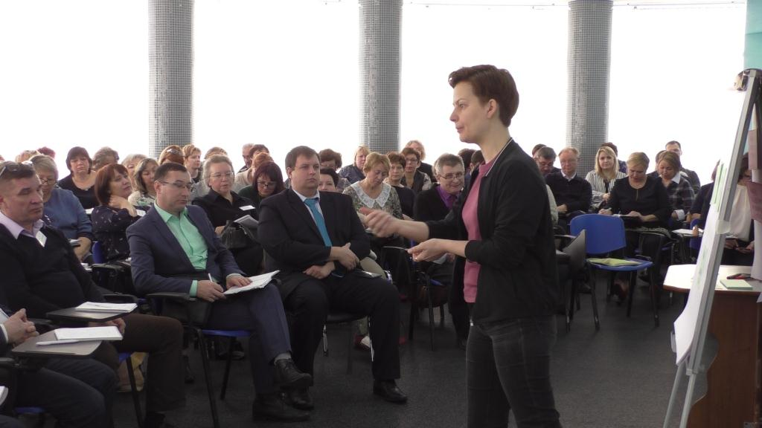
ПРОЕКТ «ВЕКТОР УСПЕХА»
Обучение руководителей
Тренинги:
трехдневное обучение директоров-менторов
тренинг по развитию корпоративной культуры
трехдневная выездная сессия в МЦ«Волга»
Лектории
Интенсив
Реализация офисных проектов
Апробация модели наставничества
КАЗАНСКОЕ ОБРАЗОВАНИЕ

Slide 10
ГРАНТ МЭРА КАЗАНИ
Количество награжденных
учащихся и учителей
КАЗАНСКОЕ ОБРАЗОВАНИЕ

Slide 11
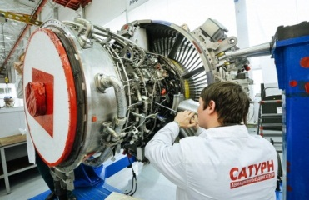
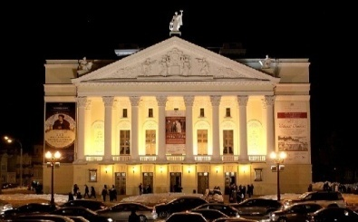
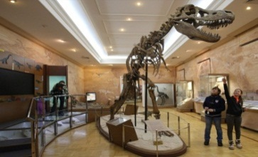
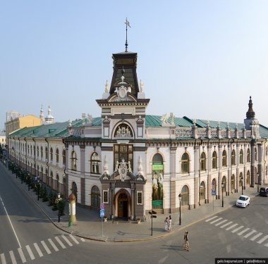
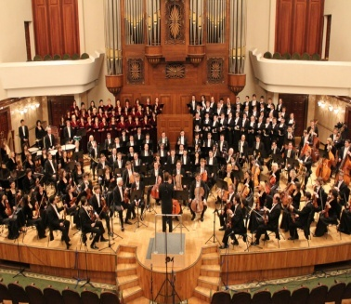
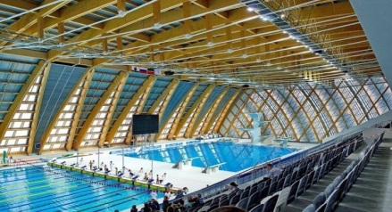
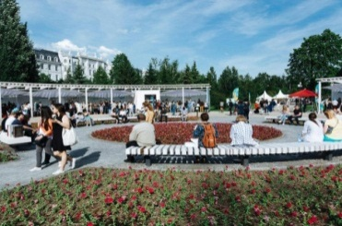
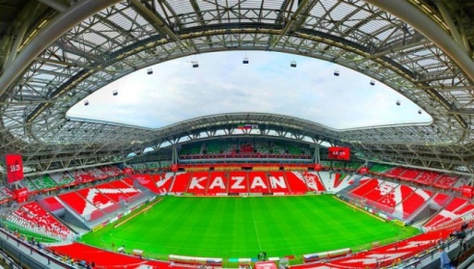
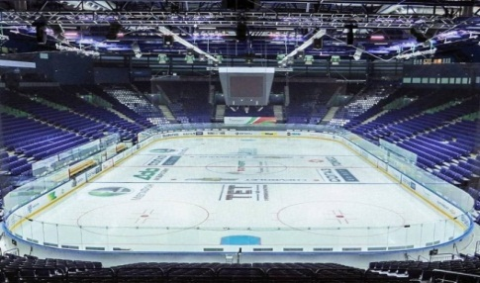
ВОСПИТАНИЕ ЮНОГО ГРАЖДАНИНА Г.КАЗАНИ
Театры
Музеи
Предприятия
Концертные залы
КАЗАНСКОЕ ОБРАЗОВАНИЕ
Парки и скверы
Бассейны
Спортивные объекты

Slide 12
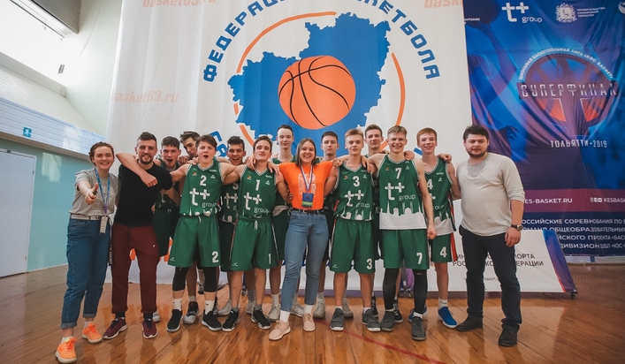
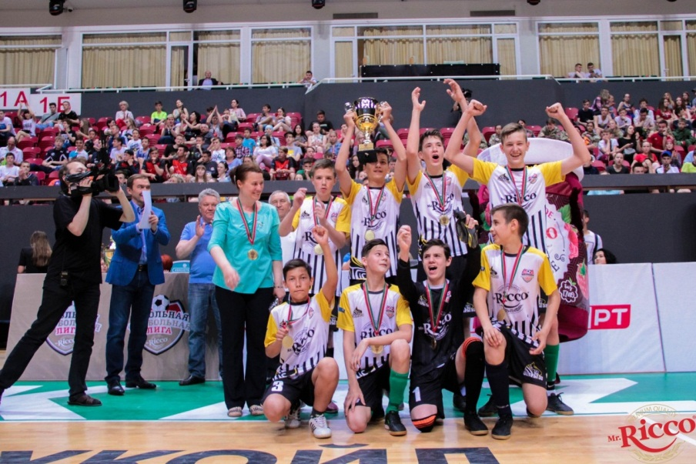
РАЗВИТИЕ ШКОЛЬНОГО СПОРТА
В школах города функционируют:
89 хоккейных команд
88 баскетбольных команд
208 футбольных команд
138 волейбольных команд
155 шахматных кружков
16 мини-футбольных команд
18 секций по бадминтону
16 секций по гольфу
6 команд по чирлидингу
65 универсальных спортплощадок
КАЗАНСКОЕ ОБРАЗОВАНИЕ

Slide 13
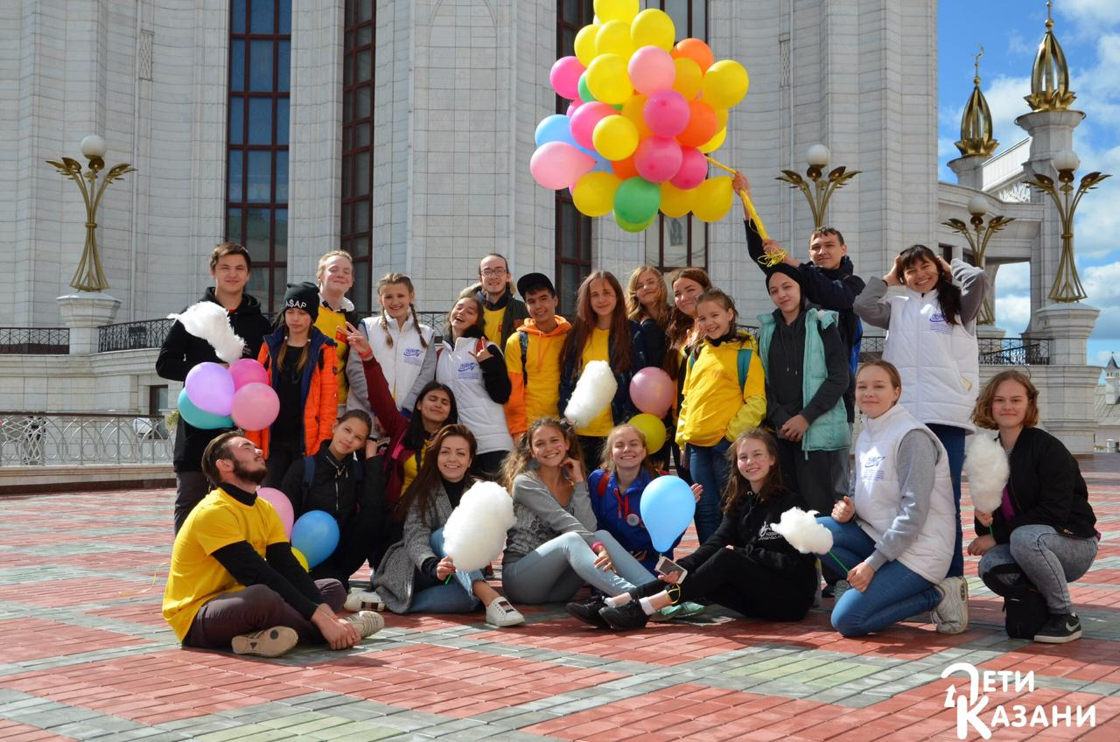
ДЕТСКИЕ ОБЩЕСТВЕННЫЕ ОРГАНИЗАЦИИ
Дети Казани
Юнармия
(3377)
ЮИД (4577)
Скауты (400)
РДШ
(88 школ)
СМС-дети (1568)
ЮДПД (2837)
Право-охранит. отряды (3450)
СНТ (2999)
Зеленая страна (676)
Поисковые отряды (1124)
Движение КВН (664)
Волон-терское движение (5506)
Юные журна-листы (1857)
КАЗАНСКОЕ ОБРАЗОВАНИЕ
140 детских общественных организаций
101654 детей и подростков
Единая команда «Дети Казани»

Slide 14
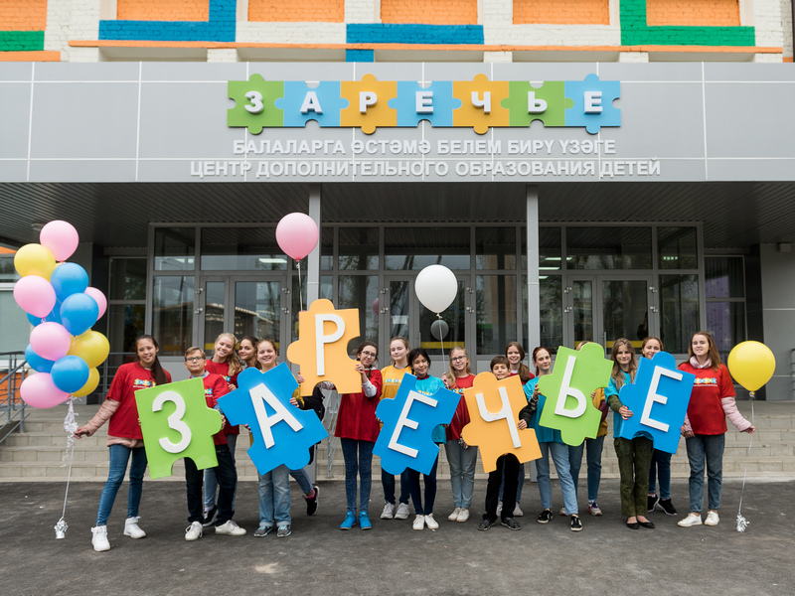
ДОПОЛНИТЕЛЬНОЕ ОБРАЗОВАНИЕ ШКОЛЬНИКОВ
Музыкальные школы
Школы искусств
Спортивные школы
Центры детского творчества
КАЗАНСКОЕ ОБРАЗОВАНИЕ

Slide 15
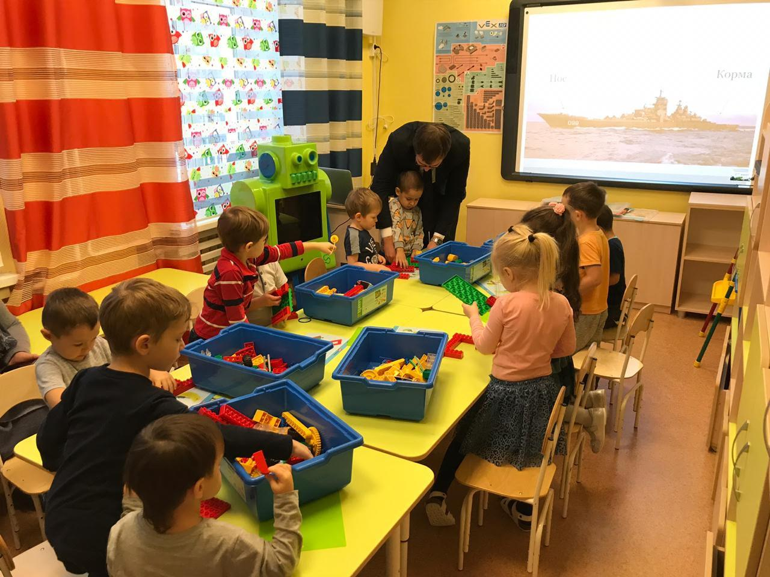
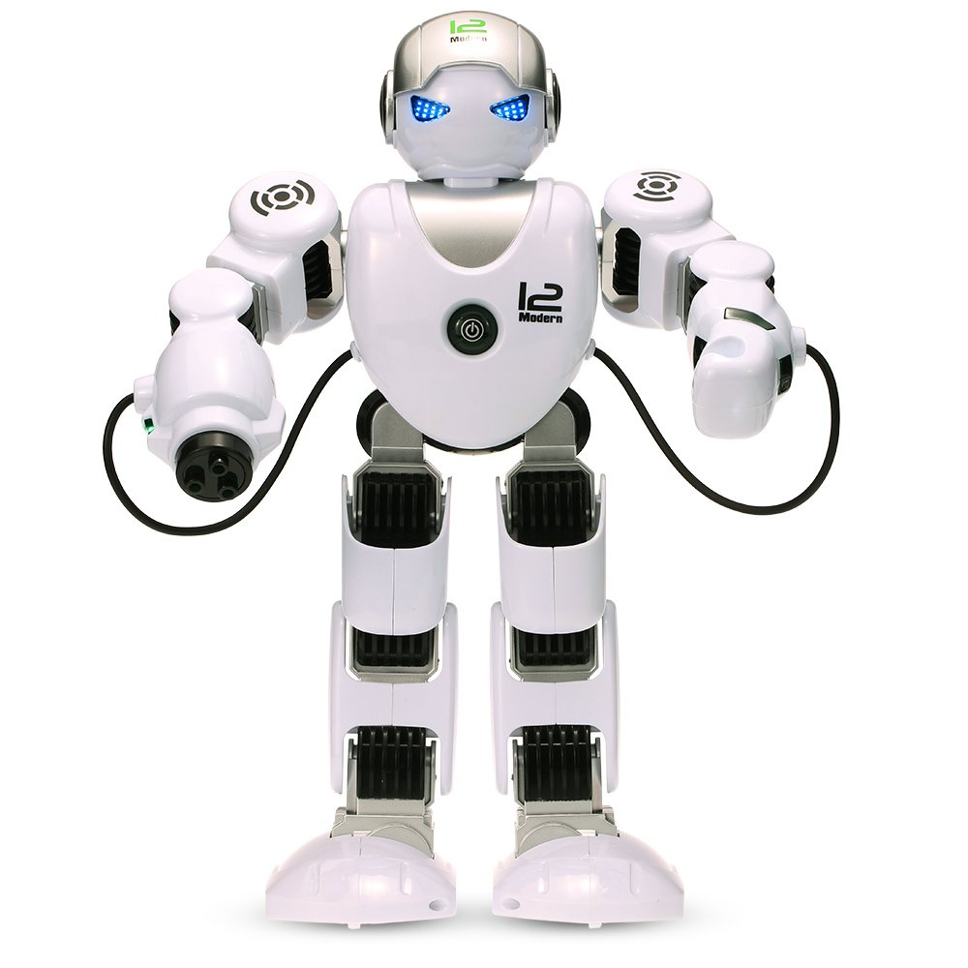
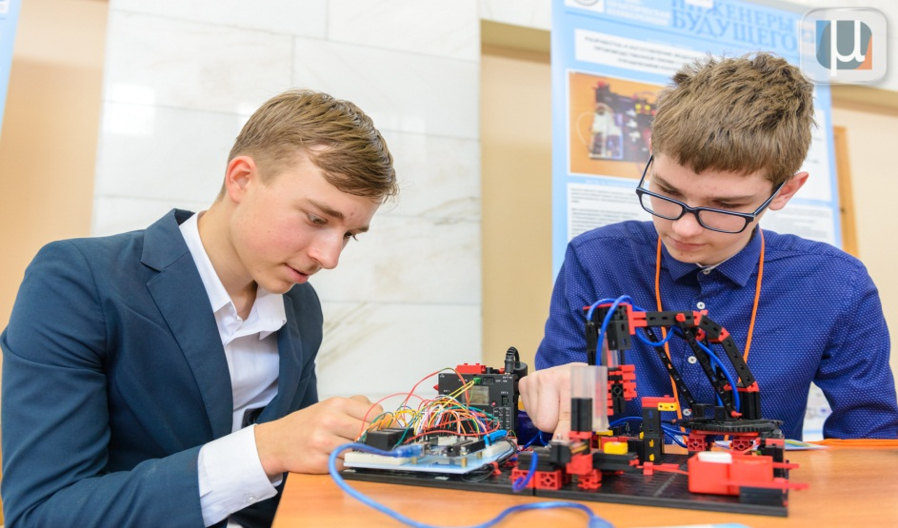
ИННОВАЦИОННЫЕ МОДЕЛИ ПРОФОРИЕНТАЦИИ
Baby skills
Инженерные классы
КАЗАНСКОЕ ОБРАЗОВАНИЕ
WorldSkills
Робототехника
Кванториум

Slide 16
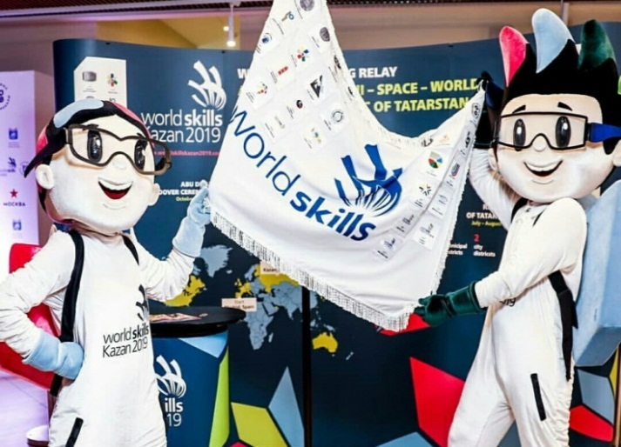
Worldskills Russia
26 победителей и призеров – учащиеся казанских образовательных учреждений
11 золотых медалей:
Лицеи №26, 35, 121, Лиц.-инт. №2, Лиц.КАИ, Лиц.КФУ, школа №91
КАЗАНСКОЕ ОБРАЗОВАНИЕ
9 серебряных медалей:
Гимназия №139, школы №43,89, Лиц.КФУ. Лиц.КАИ
3 бронзовых медали:
Лицей №110, Лиц.КАИ
3 медали за профессионализм:
Гимназия №125, Лицей №35, Лиц.КАИ
62 казанских школьника вошли
в состав сборной РТ

Slide 17
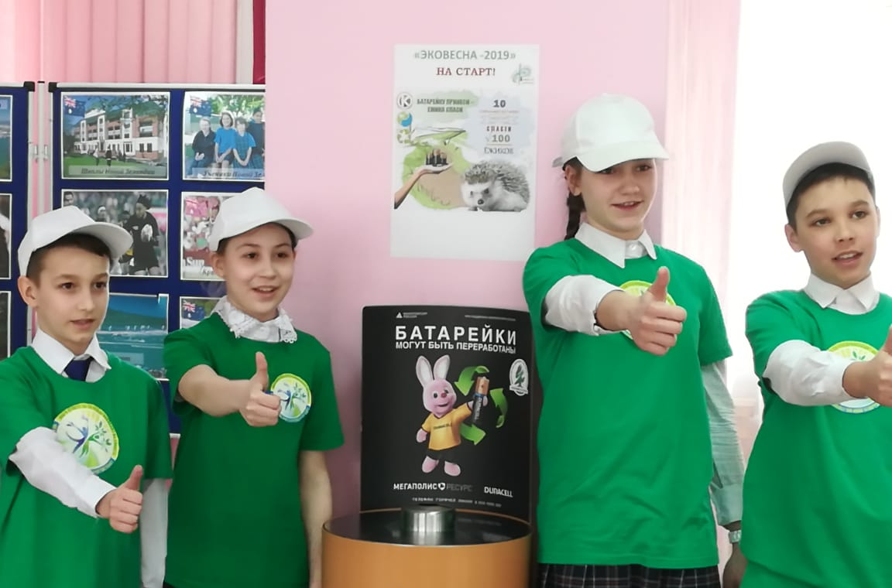
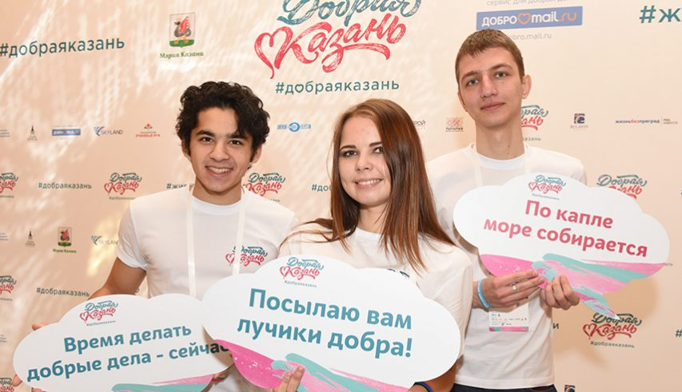
РАЗВИТИЕ СОЦИАЛЬНОЙ АКТИВНОСТИ
КАЗАНСКОЕ ОБРАЗОВАНИЕ
Муниципальные проекты и акции:
Добрая Казань
Зеленый город
Дневник добрых дел
Экологические проекты
Раздельный сбор отходов

Slide 18
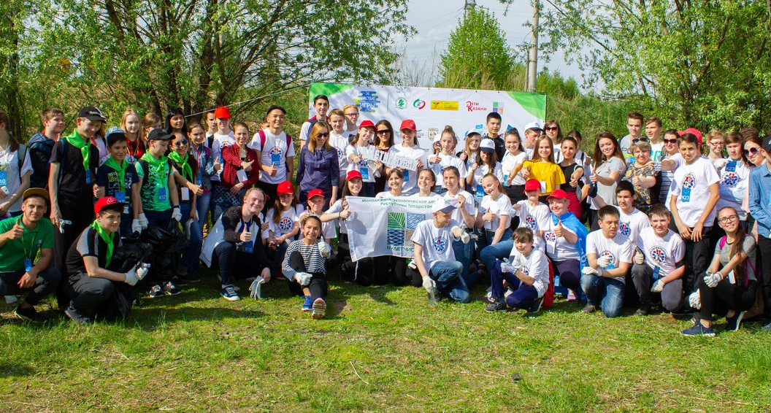
БУДУЩЕЕ КАЗАНИ- СЧАСТЛИВЫЕ ДЕТИ!
КАЗАНСКОЕ ОБРАЗОВАНИЕ

Slide 19
Игьтибарыгыз ɵчен рәхмәт!
КАЗАНСКОЕ ОБРАЗОВАНИЕ

